Slide 1
Diyabetik ayak bakımı ve koruma yöntemleri
Uzm.DR.ESRA Eraslan AYDEMİR
ANKARA ÜNİVERSİTESİ TIP FAKÜLTESİ
ENDOKRİNOLOJİ VE METABOLİZMA HASTALIKLARI BİLİM DALI

Slide 2
Diyabetik ayak nedir??
Yıllar süren kan şekeri yüksekliğine bağlı olarak sinir hücrelerinde ve damarlarda meydana gelen hasarlar sonucu olur.
Sinir uçlarındaki etkilenme; ayaklarda uyuşma, karıncalanma, üşüme, yanma, ağrı ve iğnelenme gibi belirtiler ile ilk uyarılarını verebilir.
Diyabetik anjiyopati gelişimiyle beraberse; ayak ülserleri ve açılan yaraların iyileşmesinde zorluklar görülebilir.

Slide 3
Diyabetik ayak nedir??
Diyabetik nöropati Ciltte kurumalar Vasküler yetmezlik
duyu kaybı doku dolaşımının bozulması
AYAK ÜLSERİ GELİŞİMİ
OSTEOMYELİT GANGREN AMPUTASYONLAR

Slide 4


Slide 5

Diyabetik ayakta,
Asıl önemli olan ayakları
korumak ve yara gelişmesini
engellemektir.
Önleme, ucuz, kolay ve organ koruyucudur.

Slide 6
Diyabet hastasında ayak bakımı
Diyabetli birey ayak tırnaklarını kısaltırken tırnak makası da dahil kesici delici alet kullanmadan bireye ait kişisel tırnak törpüsü ile kısaltmalıdır.
Ayak tırnakları düz ve derin olmayacak şekilde kısaltılmalı, köşeler yuvarlaklaştırılmamalıdır.
Birey göremiyorsa ya da güçlük çekiyorsa bir başkasından yardım istemelidir.
Ayaklar her gün ılık su ve sabunla yıkanmalı, suyun ısısı ayak ve el dışında bir bölge ile kontrol edilmelidir.
Ayak geneli ve özellikle ayak parmak araları yumuşak bir havlu veya peçete ile kurulanmalıdır.

Slide 7
Diyabet hastasında ayak bakımı
Ayakta çatlakların/ragatların niçin düzenli olarak yumuşatıcı krem kullanılmalıdır. lenebilmesi Nemlendirici krem ayak parmak aralarına sürülmemelidir.
Topuklarda kalınlaşma/hiperkeratozu gidermek için, ayaklar ılık suda bir süre bekletildikten sonra, hafif uygulamak kaydıyla topuk taşı/topuk törpüsü kullanılabilir. Kesici alet kullanılmamalıdır.

Slide 8
Diyabet hastasında ayak bakımı
Nasırlar için mümkünse, ayak sağlığı konusunda uzmanlaşmış bölümlerden (dermatolog veya podologlardan) yardım alınmalıdır. Nasırlar kesilmemeli, koparılmamalı ve nasır bantları/nasır ilacı kullanılmamalıdır.
Nasırlara evde müdahale edilecekse; yumuşak dokuya zarar vermeden, yalnızca ölü tabakayı temizleme amaçlı topuk törpüsü ile inceltilmeli, nemlendirici krem kullanılarak dokunun yumuşak kalması sağlanmalı ve nasırlı bölgede baskıyı azaltmak için uygun ayakkabı giyilmelidir.

Slide 9
Diyabet hastasında ayak bakımı
Evde dahi çıplak ayakla basılmamalı ve özellikle önü kapalı terlik giyilmelidir.
Sıkı veya bol ayakkabıdan kaçınılmalıdır. Dışarıda açık ayakkabı ve terlik kullanılmamalıdır.
Ayakkabıların ön kısmı künt, geniş ve yüksek burunlu olmalıdır (medikallerden alınabilecek diyabetik ayakkabılar tecih edilebilir).
Ayakkabılar yumuşak deri veya bez olmalı, yumuşak bir tabanı olmalı, içi tek parça olup deri veya dikiş kalıntısı ele gelmemelidir.
Ayak şiştiğinde gevşetebilmek için cırtcırtlı veya bağcıklı ayakkabılar tercih edilmelidir.

Slide 10
Diyabet hastasında ayak bakımı
Ayakkabılar giyilmeden önce silkelenmelidir.
Terletmeyen (pamuk /yünlü) dikişsiz çoraplar giyilmeli, çorap lastikleri sıkı olmamalı, çorapsız ayakkabı giyilmemelidir.
Çorap lastikleri gerekirse bir makas yardımıyla kesilerek genişletilmelidir(diyabetik çoraplar tercih edilebilir).
Ayaklar hiç bir sebeple ısı kaynağına (soba, elektirikli ısıtıcı, kalorifer peteği, sıcak su torbası, fön makinesi) yaklaştırılmamalı, sıcak suya tutulmamalıdır.
Deniz tatili yapılacaksa mutlaka deniz ayakkabısı giyilmelidir.

Slide 11
Diyabet hastasında ayak bakımı
Hiçbir sebeple ayaktan deri, sivilce, tırnak, yara kabuğu, nasır koparılmamalıdır.
Ayakla ilgili en ufak değişiklik fark edilip önemsenmelidir.
Ayaklar her gün yara ve zedelenmeler yönünden gerekirse ayna ile kontrol edilmeli, en küçük yaralanmalarda bile doktora danışılmalıdır.

Slide 12
Diyabet hastasında ayak bakımı
Her gün ayak egzersizi yapılmalıdır.
Ayak bileğini önce saat yönüne, sonra ters yöne doğru genişleyen daireler çizerek hareket ettirmek,
Ayak parmaklarının altına konulacak bir peçete ya da havluyu parmaklar yardımıyla kavramaya çalışmak,
Ayağı bilekten ileri ve geri hareket ettirmek tavsiye edilen ayak egzersizlerindendir.

Slide 13
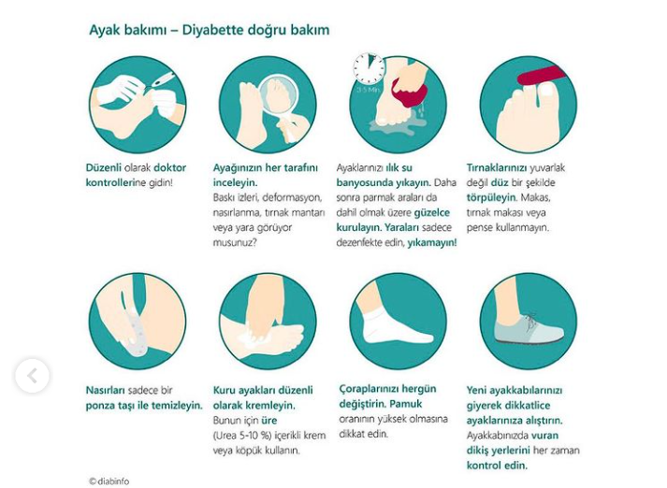

Slide 14

sabrınız için teşekkür ederim…

